Slide 1

기초 자바 개념 정리
2018.12.19

Slide 2
자바 프로그램의 실행 과정
원시코드
(자바파일)
바이트 코드
(클래스 파일)
javac
java
JVM의 class loader가 class파일과 외부 lib를 load
verification(코드 검증-악성 코드 유무 여부)
interpreter에 의해 메인 메소드를 한 줄씩 실행

Slide 3
자바 환경 설정 용어
클래스(변수와 메소드)를 프로그램 상에 모아놓은 JAR파일
정적 라이브러리 : 실행 파일에 라이브러리 함수 코드가 포함. 남발하면 메모리를 낭비.
공유 라이브러리 : 실행 시 사용가능한 공유 코드를 참조하는 방식으로 링크됨
LIBRARY

Slide 4
자바 환경 설정 용어
Integrated Development Environment
통합개발환경. 개발에 사용되는 도구를 모아놓은 프로그램
ECLIPSE, VISUAL STUDIO, Xcode, jetbrains 등
IDE

Slide 5
자바 환경 설정 용어
설치된 JDK의 Bin디렉토리 경로를 추가해야 ide에서 JRE홈에 접근함
Class path : jvm이 프로그램을 실행할 때, 클래스 파일을 찾는 기준이 되는 파일 경로
Classpath설정 : 컴파일된 자바의 클래스 파일을 현재 디렉토리에서 찾겠다는 의미
PATH

Slide 6
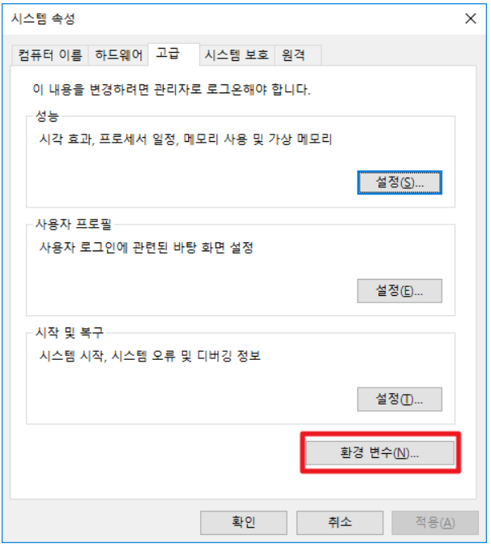
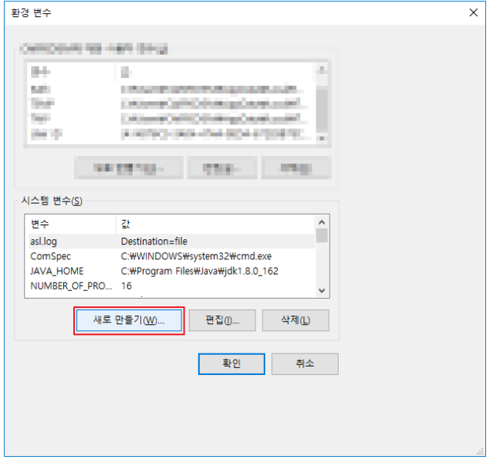
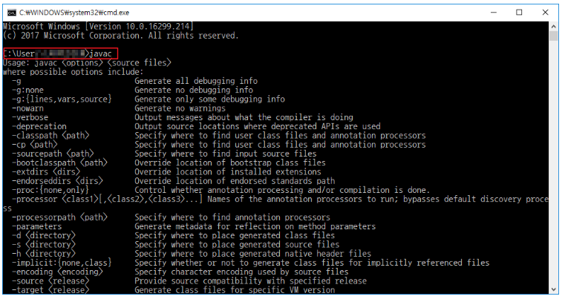
자바 환경 설정
Javahome에 환경 변수를 설정하여 자바가 설치된 경로 추가
Path에는 자바가 설치된 경로의 bin폴더를 찾아 추가

Slide 7
MVC
디자인 패턴 : 프로그램을 개발하는 중 발생한 문제점을 정리해서 상황에 따라 간편하게 적용해서 쓸 수 있도록 특정한 ＂규약＂을 통해 쉽게 쓸 수 있는 형태로 만든 것
MVC : 디자인 패턴의 한 종류로 Model-View-Controller 세 부분으로 구성되어 각각 역할을 담당
Model : 비즈니스 영역의 로직 처리
View : 사용자가 보게 될 결과 화면 담당
Controller : 사용자의 입력 처리와 흐림 제어

Slide 8
MVC1
사용자
JSP
서비스 클래스
자바빈 클래스
사용자 요청을 JSP가 받는다.
JSP페이지에 HTML + JAVA코드(디자인 영역과 프로그램 영역)
장점 : 개발 생산성이 높음
단점 : 유지 보수가 어렵고 책임 소재가 불분명

Slide 9
MVC2
사용자
Servlet
MODEL
(서비스 클래스
자바빈 클래스)
JSP(VIEW)
사용자 요청을 서블릿이 받음
서블릿 : 순수자바코드로 이루어진 서버로 실행되는 작은 프로그램
모델과 뷰가 분리되어 있어서 모델의 로직이 변경되어도 뷰가 영향을 받지 않고반대로 새로운 모바일 기기 등이 나올 경우 새로운 뷰만 추가하면 됨

Slide 10
추상화
Abstraction : 한 물체를 속성과 행위로 추출해내는 것
클래스 : 변수와 메소드로 이루어진 객체 설계도
클래스명은 대문자로 시작
접근지정자 [modifier] class 클래스명{ //클래스명은 대문자로 시작
접근지정자 자료형 멤버변수명;
접근지정자 반환형 메서드
}

Slide 11
인스턴스 : 어떤 클래스로부터 만들어진 객체
클래스명 인스턴스변수 = new 생성자();
인스턴스화 한다 = 객체를 만든다. = new생성자
패키지 : 클래스와 인터페이스를 묶어서 관리. Jar파일로 배포
최상단에 위치.
소문자로 선언.
패키지 안에 있는 클래스 접근 시 .으로 접근
디렉토리와 같은 개념

Slide 12
접근 지정자
접근지정자 : 클래스와 클래스 간 access범위를 지정하는 기능
클래스, 멤버상수, 멤버변수, 메소드에 붙일 수 있다.
클래스 앞에는 public과 생략형만 붙일 수 있다.
멤버 변수앞에 private 접근 지정자를 붙여 접근 시 메소드로 접근

Slide 13
접근 지정자 범위
private
protected)
〈
Default
(생략가능)
〈
〈
public
Private : 자기클래스내에서만 접근 가능
Default : 같은 패키지 안에서만 접근 가능
Protected : 다른 패키지라도 상속관계가 있으면 접근 가능
Public : 어디서나 접근 가능

Slide 14
은닉화
은닉화 : Encapsulation
클래스 내부에 선언된 데이터를 보호
외부에서 접근할 필요없는 멤버들을 노출시키지 않도록 하여 복잡성을 줄이는 것

Slide 15
캡슐화 방법
멤버 변수 앞에 private 접근 지정자를 붙인다.
예] private int balance;
2. 멤버 변수에 값을 할당하고 값을 꺼내올 수 있는 메소드를 만든다.
2.1 setter메소드
메소드의 접근 지정자는 public 반환타입은 없고, 매개변수를 받아들이도록 한다
setter메소드의 역할: 매개변수의 값을 멤버변수에 할당하는 일.
public void setBalnace(int money){
balance=money;
}
2.2 getter메소드
메소드들은 반환타입이 있되 매개변수는 받아들이지 않는다.
getter메소드의 역할:
멤버변수 설정된 값을 반환해주는 일
public int getBalance(){
return balance;
}

Slide 16
다형성
다형성 : polymorphism
여러 가지 형태를 가질 수 있는 능력
부모클래스의 참조변수로 자식클래스의 인스턴스를 참조
자식 클래스에서 오버로딩과 오버라이딩을 통해 부모클래스에서 상속받은 변수와 메소드를 변경하거나 추가할 수 있다.

Slide 17
오버로딩 : 중복 정의
하나의 클래스 안에서 같은 이름의 메소드라 하더라도 매개변수의 데이터 타입, 개수, 순서가 다른 경우 다른 메소드로 간주
오버라이딩 : 재정의
부모의 접근 지정자가 publi이나 protected인 경우에 상속 받은 메소드를 리모델링하는 것.

Slide 18
예외 Exception
프로그램이 실행되는 과정에서 만나게 되는 오류
Checked Exception 컴파일 에러 : 컴파일러가 판단할 수 있는 예외
예: Syntax오류, IOException
Unchecked Exception 런타임 에러 : 컴파일러가 판단할 수 없는 예외
예:RuntimeException(NullPointerException, ArithmeticException)
반드시 try catch하거나 JVM이 자동으로 예외를 throws함
Error : Unchecked Exception에 속하나 치명적 에러가 발생해도 적절한 처리를 할 수 없음

Slide 19
예외 처리의 목적
프로그램 실행 시 발생할 수 있는 상황을 미리 정해놓고, 해당 예외 발생 시 적절한 조치를 취해 프로그램이 정상 작동하도록 하기 위함

